Slide 1
Помощь многодетным семьям

Slide 2

Определение многодетной семьи в законодательстве России
Согласно Указу Президента РФ под номером 431 «О мерах по социальной поддержки многодетных семей», утвержденному 5 мая 1992 года (в редакции от 25 февраля 2003 года), устанавливать статус многодетной семьи должны региональные власти.
Определение понятия «многодетная семья» закрепляется в законах субъектов РФ. Помимо этого, в каждом регионе имеются свои нормативные акты, предусматривающие меры поддержки граждан с несовершеннолетними детьми. К примеру, в столице действует закон «О социальной поддержке семей с детьми в городе Москве».

Slide 3
В каких условиях находится многодетная семья сегодня
Все социологические исследования последних лет говорят о том, что с появлением третьего ребенка семья попадает в группу социального риска;
Вокруг многодетных матерей продолжает существовать зона социального неодобрения и даже отторжения;
В представлении обывателей в настоящее время укоренилось мнение, что много детей – это ненормально, многодетные семьи называют асоциальными, а многодетных родителей обвиняют в неспособности позаботиться о контрацепции;
В условиях кризиса отмечается устойчивая тенденция падения уровня материального положения многодетной семьи
В малодетных семьях значительно слабеют такие средства воспитания как:
разнообразие общения;
непосредственное соприкосновение ребенка с множеством социально-ролевых отношений:
эффект общения с представителями разных поколений и многочисленными детьми (братьями, сестрами)

Slide 4
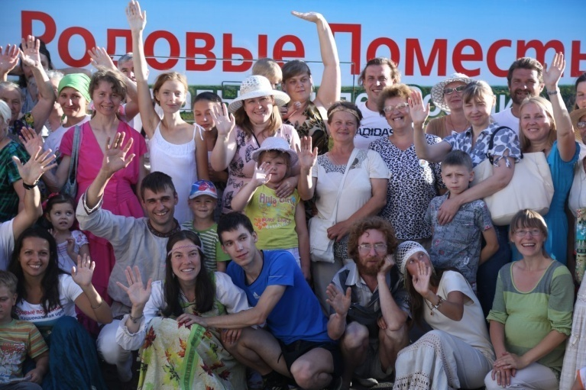
Эффективность работы с многодетными семьями
Многодетные семьи могут стать субъектами собственной борьбы с трудностями, причем эффективность такой деятельности повышается при объединении их в группы – сообщества, клубы, объединения и т.д. на различных уровнях

Slide 5
Через подобные сообщества члены объединений удовлетворяют сразу несколько своих потребностей:
Самопрезентация, донесение до общества своих нужд и специфических интересов (голос объединения будет слышнее, чем отдельные голоса);
В таких группах люди находят помощь, реальное содействие от объединений в целом либо от отдельных его членов (хорошо адаптированные многодетные родители помогают более слабым членам клуба);
Возможность организовать различные варианты взаимопомощи (страдающие от сходных трудностей люди легче поймут друг друга);
Помощь членам объединений в удовлетворении их потребности в общении (которое у лиц, обремененных различными сложностями, может быть по разным причинам крайне ограничено).

Slide 6
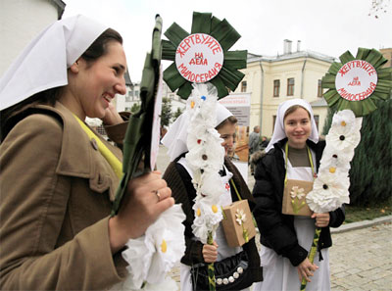
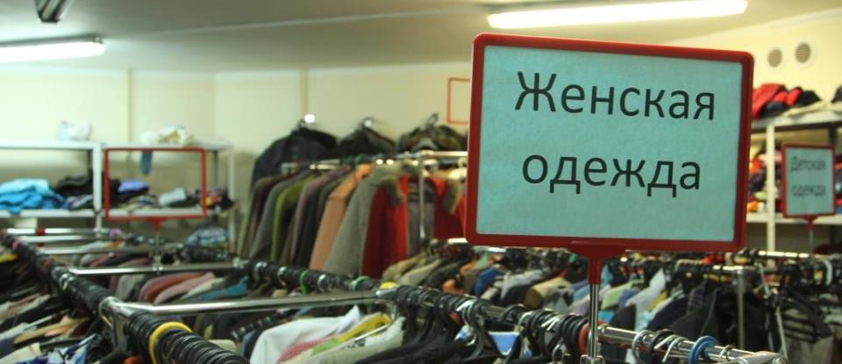
Виды помощи многодетным семьям
Материальная помощь
Получение помощи денежными средствами:
Организация выставок, ярмарок, благотворительных акций, фестивалей;
Установка церковной кружки;
Социальные сети
Оказание продуктовой и вещевой помощи:
Обращение к потенциальным благотворителям от лица объединения
Открытие центров гуманитарной помощи на различных уровнях
(Методическое пособие «Опыт создания церковного центра гуманитарной помощи»)

Slide 7

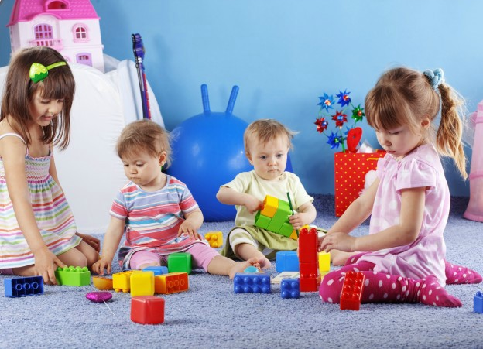
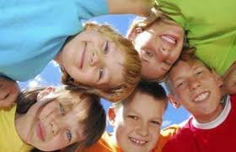
Организация работы с детьми
помощь по дому, прогулки с детьми, сопровождение на кружки или в школу, помощь детям в подготовке д/з, репетиторство;
(подключать силы добровольцев)
организация групп дневного пребывания (детский сад);
организация летнего отдыха детей (православные детские лагеря)

Slide 8

Оказание бесплатной юридической помощи
при приходах и епархиальных отделах необходимы юристы-добровольцы;
создание интернет ресурса, веб-сайта с информацией о положенных от государства льготах (с региональными закладками, чтобы каждая область могла включать информацию, касающуюся именно жителей своего региона);
создание консультационных юридических центров (очных или дистанционных- через интернет, почту, телефон, где специалисты мониторили бы региональное законодательство, оказывали адресную помощь-помогали составлять прошения и заявления, добивались бы исполнения законов)

Slide 9
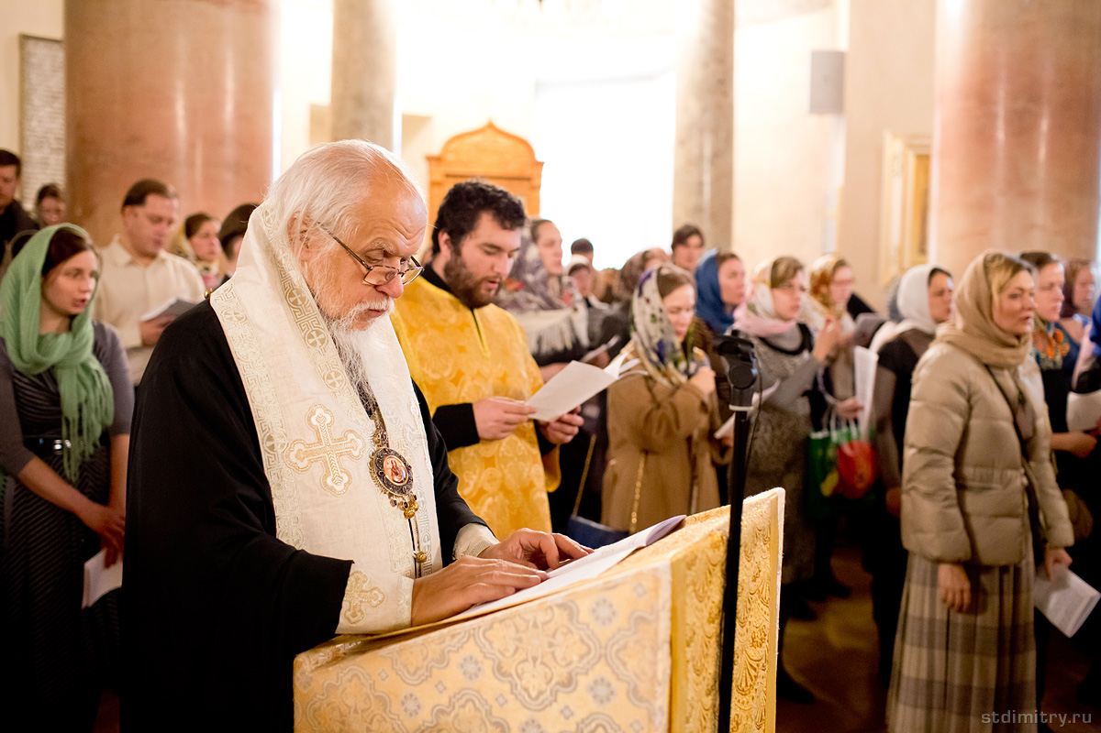
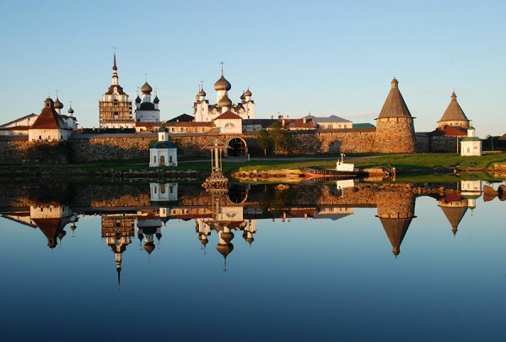
Оказание психологической поддержки
помощь многодетным семьям в выходе из депрессивных состояний (роль священника является главенствующей);
совместная молитва;
предоставление психолого-педагогической помощи
Организация культурно-досуговых мероприятий:
проведение совместных праздников (семейных, церковных);
организация бесплатных посещений театра, цирка, выставок, концертов;
организация спортивных мероприятий (семейные веселые старты);
организация паломнических поездок и др.

Slide 10
Москаленко Елена Сергеевна руководитель направления помощи семьям
Отдела по церковной благотворительности и социальному служению amoskalenko256@gmail.com

